Slide 1
Sistemas Operativos
SEGURIDAD
Integrantes:
De Abreu Yaneth
Domínguez Yetsyka

Slide 2
¿QUÉ ES LA SEGURIDAD?
Cuando hablamos de seguridad nos referimos a la fiabilidad (probabilidad de que un sistema se comporte tal y como se espera de él) más que de seguridad; por tanto, se habla de sistemas fiables en lugar de hacerlo de sistemas seguros.

Slide 3
SEGURIDAD EN CADA ELEMENTOS DE UN SISTEMA INFORMÁTICO
Hardware: La amenaza principal al hardware de un sistema informático se produce en el campo de la disponibilidad. El hardware es el más vulnerable a los ataques y menos flexible a los controles automatizados. Las amenazas comprenden daños accidentales y deliberados a los equipos, así como el hurto.
Software: La amenaza principal al software es la disponibilidad. El software, en especial el de aplicaciones, es, asombrosamente fácil de eliminar. El software puede ser alterado o dañado para inutilizarlo. Una gestión cuidadosa de la configuración del software, que incluye la realización de copias de reserva de las versiones más recientes, puede conservar una alta disponibilidad.

Slide 4
Datos: entran en juego los archivos y otros tipos de datos controlados por individuos, grupos y organizaciones de negocios. El interés de la seguridad con respecto a los datos es amplio, abarcando la disponibilidad, la confidencialidad y la integridad. En el caso de la disponibilidad, la preocupación es la destrucción de los archivos de datos, lo que puede ocurrir accidentalmente o como consecuencia de una mala intención. La preocupación obvia de la confidencialidad es, por supuesto, la lectura no autorizada de archivos o bases de datos. Este campo ha sido objeto de casi más investigación y esfuerzo que cualquier otro aspecto de la seguridad de computadores.
Redes y Líneas de Comunicaciones: Los sistemas de comunicaciones se utilizan para transmitir datos. Por tanto, las preocupaciones de disponibilidad, seguridad e integridad que eran importantes para la seguridad de los datos también se aplican a la seguridad de las redes.

Slide 5
REQUISITOS PARA UNA BUENA SEGURIDAD
Para comprender los diversos tipos de amenazas a la seguridad, hace falta disponer de una definición de los requisitos de seguridad. En la seguridad de computadores y redes se abordan los siguientes requisitos:
Confidencialidad: Exige que la información de un sistema de computadores sea accesible para lectura solamente por grupos autorizados. Este tipo de acceso incluye impresión, visualización y otras formas de revelación, incluyendo el simple revelado de la existencia de un objeto.
Integridad: Exige que los elementos de un sistema de computadores puedan ser modificados sólo por grupos autorizados. La modificación incluye escritura, cambio, cambio de estado, borrado y creación.
Disponibilidad: Exige que los elementos de un sistema de computadores estén disponibles a grupos autorizados.

Slide 6
TIPOS DE AMENAZAS
Interrupción: Se destruye un elemento del sistema o se hace inasequible o inútil. Esta es una amenaza a la disponibilidad.
Intercepción: Una parte no autorizada consigue acceder a un elemento. Esta es una amenaza a la confidencialidad. La parte no autorizada puede ser una persona, un programa o un computador.
Alteración: Una parte no autorizada no sólo consigue acceder, sino que falsifica un elemento. Esta es una amenaza a la integridad.
Invención: Una parte no autorizada inserta objetos falsos en el sistema. Esta es también una amenaza a la integridad.

Slide 7
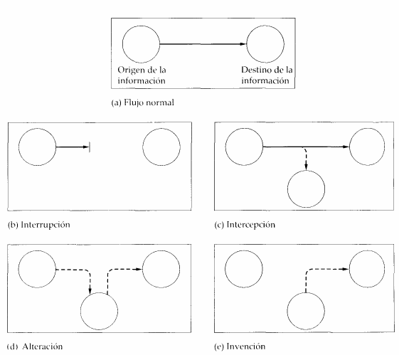

Slide 8
CONTROLES DE ACCESO
Los derechos de acceso definen qué acceso tienen los sujetos sobre los objetos. Los objetos son entidades que contienen información, pueden ser físicos o abstractos. Los sujetos acceden a los objetos, y pueden ser usuarios, procesos, programas u otras entidades.
Los derechos de accesos más comunes son: acceso de lectura, acceso de escritura y acceso de ejecución. Estos derechos pueden implementarse usando una matriz de control de acceso.

Slide 9
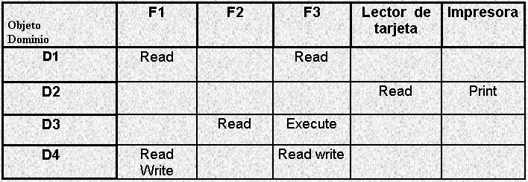
MATRIZ DE ACCESO
El modelo de protección del sistema se puede ver en forma abstracta como una matriz, la matriz de acceso. Las filas de la matriz representan dominios (o sujetos) y las columnas representan objetos. Las entradas de la matriz consisten en una serie de derechos de acceso. Por ejemplo, la entrada access(i,j) define el conjunto de operaciones que un proceso, ejecutándose en el dominio Di, puede invocar sobre un objeto Oj.

Slide 10
POLÍTICAS
El esquema de matriz de acceso provee el mecanismo para especificar una variedad de políticas. Se debe asegurar que un proceso que se ejecuta en el dominio Di puede acceder sólo a aquellos objetos especificados en la fila i.
Las decisiones de política concernientes a la protección pueden implementarse por la matriz de acceso. Las decisiones políticas definen qué derechos deben estar incluidos en las entradas (i,j). A veces decide el dominio de cada proceso ejecutable. Esta última política es generalmente decidida por el sistema operativo.
Los usuarios normalmente deciden el contenido de las entradas de la matriz de acceso. Cuando un usuario crea un nuevo objeto Oj, la columna Oj es agregada a la matriz de acceso con las entradas de inicialización apropiadas.

Slide 11
¿DE QUÉ NOS QUEREMOS PROTEGER?
Personas
La mayoría de ataques a nuestro sistema van a provenir en última instancia de personas que, intencionada o inintencionadamente, pueden causarnos enormes pérdidas. Generalmente se tratará de piratas que intentan conseguir el máximo nivel de privilegio posible aprovechando alguno (o algunos) de los riesgos lógicos de los que hablaremos a continuación, especialmente agujeros del software.
Personal: Las amenazas a la seguridad de un sistema provenientes del personal de la propia organización rara vez son tomadas en cuenta; se presupone un entorno de confianza donde a veces no existe, por lo que se pasa por alto el hecho de que casi cualquier persona de la organización.
Ex-empleados: Otro gran grupo de personas potencialmente interesadas en atacar nuestro sistema son los antiguos empleados del mismo, especialmente los que no abandonaron el entorno por voluntad propia.

Slide 12
Crackers: Los entornos de seguridad media son un objetivo típico de los intrusos, ya sea para fisgonear, para utilizarlas como enlace hacia otras redes o simplemente por diversión. Por un lado, son redes generalmente abiertas, y la seguridad no es un factor tenido muy en cuenta en ellas.
Terroristas: Por ‘terroristas’ no debemos entender simplemente a los que se dedican a poner bombas o quemar autobuses; bajo esta definición se engloba a cualquier persona que ataca al sistema simplemente por causar algún tipo de daño en él. Por ejemplo, alguien puede intentar borrar las bases de datos de un partido político enemigo o destruir los sistemas de ficheros de un servidor que alberga páginas Web de algún grupo religioso
Intrusos remunerados: Este es el grupo de atacantes de un sistema mas peligroso, aunque por fortuna el menos habitual en redes normales; suele afectar mas a las grandes – muy grandes – empresas o a organismos de defensa. Se trata de piratas con gran experiencia en problemas de seguridad y un amplio conocimiento del sistema, que son pagados por una tercera parte5 generalmente para robar secretos (el nuevo diseño de un procesador, una base de datos de clientes, información confidencial sobre las posiciones de satélites espía. . . )

Slide 13
AMENAZAS LÓGICAS:
Bajo la etiqueta de amenazas lógicas encontramos todo tipo de programas que de una forma u otra pueden dañar a nuestro sistema, creados de forma intencionada para ello (software malicioso, también conocido como malware) o simplemente por error (bugs o agujeros)
Software incorrecto: Las amenazas mas habituales a un sistema Unix provienen de errores cometidos de forma involuntaria por los programadores de sistemas o de aplicaciones. Una situación no contemplada a la hora de diseñar el sistema de red del kernel o un error accediendo a memoria en un fichero situado pueden comprometer local o remotamente a Unix (o a cualquier otro sistema operativo).
Herramientas de seguridad: Cualquier herramienta de seguridad representa un arma de doble filo: de la misma forma que un administrador las utiliza para detectar y solucionar fallos en sus sistemas o en la subred completa, un potencial intruso las puede utilizar para detectar esos mismos fallos y aprovecharlos para atacar los equipos. Herramientas como nessus, saint o satan pasan de ser útiles a ser peligrosas cuando las utilizan crackers que buscan información sobre las vulnerabilidades de un host o de una red completa.

Slide 14
Puertas traseras: Durante el desarrollo de aplicaciones grandes o de sistemas operativos es habitual entre los programadores insertar ‘atajos’ en los sistemas habituales de autenticación del programa o del núcleo que se está diseñando. A estos atajos se les denomina puertas traseras, y con ellos se consigue mayor velocidad a la hora de detectar y depurar fallos: por ejemplo, los diseñadores de un software de gestión de bases de datos en el que para acceder a una tabla se necesiten cuatro claves diferentes de diez caracteres cada una pueden insertar una rutina para conseguir ese acceso mediante una única clave ‘especial’, con el objetivo de perder menos tiempo al depurar el sistema.
Bombas lógicas: Las bombas lógicas son partes de código de ciertos programas que permanecen sin realizar ninguna función hasta que son activadas; en ese punto, la función que realizan no es la original del programa, sino que generalmente se trata de una acción perjudicial.
Canales cubiertos: son canales de comunicación que permiten a un proceso transferir información de forma que viole la política de seguridad del sistema; dicho de otra forma, un proceso transmite información a otros (locales o remotos) que no están autorizados a leer dicha información.

Slide 15
Gusanos: Un gusano es un programa capaz de ejecutarse y propagarse por si mismo a través de redes, en ocasiones portando virus o aprovechando bugs de los sistemas a los que conecta para dañarlos. Al ser difíciles de programar su numero no es muy elevado, pero el dañó que pueden causar es muy grande: el mayor incidente de seguridad en Internet fue precisamente el Internet Worm, un gusano que en 1988 causó perdidas millonarias al infectar y detener más de 6000 máquinas conectadas a la red.
Caballos de Troya: Los troyanos o caballos de Troya son instrucciones escondidas en un programa de forma que éste parezca realizar las tareas que un usuario espera de él, pero que realmente ejecute funciones ocultas (generalmente en detrimento de la seguridad) sin el conocimiento del usuario; como el Caballo de Troya de la mitología griega, al que deben su nombre, ocultan su función real bajo la apariencia de un programa inofensivo que a primera vista funciona correctamente.
Programas conejo o bacterias: Bajo este nombre se conoce a los programas que no hacen nada útil, sino que simplemente se dedican a reproducirse hasta que el numero de copias acaba con los recursos del sistema (memoria, procesador, disco. . . ), produciendo una negación de servicio. Por si mismos no hacen ningún daño, sino que lo que realmente perjudica es el gran numero de copias suyas en el sistema, que en algunas situaciones pueden llegar a provocar la parada total de la maquina.

Slide 16
Técnicas salami: Por técnica salami se conoce al robo automatizado de pequeñas cantidades de bienes (generalmente dinero) de una gran cantidad origen. El hecho de que la cantidad inicial sea grande y la robada pequeña hace extremada- mente difícil su detección: si de una cuenta con varios millones de pesetas se roban unos céntimos, nadie va a darse cuenta de ello; si esto se automatiza para, por ejemplo, descontar una peseta de cada nomina pagada en la universidad o de cada beca concedida, tras un mes de actividad seguramente se habría robado una enorme cantidad de dinero sin que nadie se haya percatado de este hecho, ya que de cada origen se ha tomado una cantidad ínfima.
Virus: Un virus es una secuencia de código que se inserta en un fichero ejecutable (denominado huésped), de forma que cuando el archivo se ejecuta, el virus también lo hace, insertándose a si mismo en otros programas. Todo el mundo conoce los efectos de los virus en algunos sistemas operativos de sobremesa; sin embargo, en Unix los virus no suelen ser un problema de seguridad grave, ya que lo que pueda hacer un virus lo puede hacer mías fácilmente cualquier otro mecanismo lógico (que será el que hay que tener en cuenta a la hora de diseñar una política de seguridad). Aunque los virus existentes para entornos Unix son mías una curiosidad que una amenaza real, en sistemas sobre plataformas IBM-PC o compatibles (recordemos que hay muchos sistemas Unix que operan en estas plataformas, como Linux, FreeBSD, NetBSD, Minix, Solaris. . . ) ciertos virus, especialmente los de boot, pueden tener efectos nocivos, como dañar el sector de arranque; aunque se trata de daños menores comparados con los efectos de otras amenazas, hay que tenerlos en cuenta.

Slide 17
TIPOS DE VIRUS
Desde que los virus aparecieron por vez primera, se ha producido una carrera de armamento entre los escritores de virus y los escritores de software antivirus. A medida que se han desarrollado contramedidas eficaces para los tipos de virus existentes, se han desarrollado nuevos tipos. Estan las siguientes categorías de entre los tipos de virus más significativos:
Virus parásitos: La forma más tradicional y, todavía, más común de virus. Un virus parásito se engancha a archivos ejecutables y se reproduce, al ejecutar el programa infectado. buscando oíros archivos ejecutables que infectar.
Virus residentes en memoria: Se alojan en la memoria principal como parte de un programa del sistema residente. Desde ese momento, el virus infecta todos los programas que se ejecutan.
Virus del sector de arranque: Infecta el sector principal de arranque o el sector de arranque y se propaga cuando el sistema se arranca desde el disco que contiene el virus.
Virus clandestino: Una forma de virus diseñado explícitamente para esconderse de la detección por software antivirus.
Virus polimorfo: Un virus que muta con cada infección, haciendo que la detección por la "firma" del virus sea imposible.

Slide 18
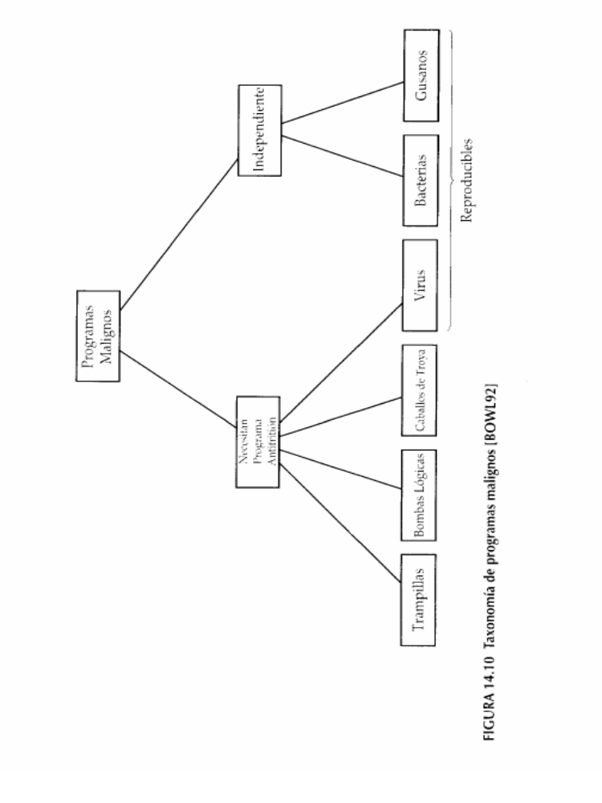

Slide 19
MÉTODOS ANTIVIRUS
La solución ideal para la amenaza de los virus es la prevención: En primer lugar, no permitir que los virus entren en el sistema. Esta meta es, en general, imposible de alcanzar, aunque la prevención puede reducir el número de ataques víricos fructuosos. El siguiente mejor método es ser capaz de hacer lo siguiente:
Detección: Una vez que se ha producido la infección, determinar que ha tenido lugar y localizar el virus.
Identificación: Una vez que se ha logrado la detección, identificar el virus específico que ha infectado un programa. Eliminar el virus de todos los sistemas infectados, de forma que la plaga no pueda extenderse más ç
Eliminación: Una vez que se ha identificado el virus específico, eliminar todo rastro del virus del programa infectado y reponerlo a su estado original. Si la detección tiene éxito, pero la identificación o la eliminación no son posibles, la alternativa es descartar el programa infectado y cargar una copia limpia de reserva.

Slide 20
GENERACIONES ANTIVIRUS
Primera generación: rastreadores simples
Secunda generación: rastreadores heurísticos
Tercera generación: trampas de actividad
Cuarta generación: protección completa

Slide 21
Un rastreador de primera generación requiere una firma del virus para identificarlo. El virus puede contener "comodines", pero tiene básicamente la misma estructura y patrón de bits en todas las copias. Dichos rastreadores de firmas específicas están limitados a la detección de virus conocidos. Otro tipo de rastreadores de primera generación mantienen un registro de la longitud de los programas y buscan cambios de longitud.
Un rastreador de segunda generación no depende de una firma específica. Más bien, el rastreador emplea reglas heurísticas para buscar infecciones probables por virus. Un tipo de tales rastreadores buscan trozos de código que suelen estar asociados con virus. Por ejemplo, un rastreador puede buscar el comienzo de un bucle de cifrado empleado en un virus polimorfo y descubrir la clave de cifrado. Una vez. que se ha descubierto la clave, el rastreador puede descifrar el virus para identificarlo, eliminar entonces la infección y volver a poner el programa en servicio
Los programas de tercera generación son programas residentes en memoria que identifican un virus por sus acciones más que por la estructura de un programa infectado. Dichos programas tienen la ventaja de que no hace talla construir firmas y heurísticas para una amplia muestra de virus. Más bien, sólo es necesario identificar el pequeño conjunto de acciones que indican que se está intentando una infección y en tal caso, intervenir

Slide 22
Los productos de cuarta son paquetes que constan degeneración una variedad de técnicas antivirus utilizadas en conjunto. En actividad. Además, dichos paquete se capacidad de los virus para penetrar para actualizar los archivos y contenidos que estos se incluyen componentes de rastreo y trampas de incluyen posibilidades de control de acceso, que limitan en un sistema y, por tanto, limitan la capacidad de los virus. La carrera de armamentos continúa. En los paquetes de cuarta generación se emplea una estrategia de defensa más completa, ampliando el alcance de la defensa a más medidas generales de seguridad en los computadores.

Slide 23
Estadísticas Sobre Delitos Informáticos.
Este Estudio de Seguridad y Delitos Informáticos es dirigido por CSI con la participación Agencia Federal de Investigación (FBI) de San Francisco, División de delitos informáticos. El objetivo de este esfuerzo es levantar el nivel de conocimiento de seguridad, así como ayudar a determinar el alcance de los Delitos Informáticos en los Estados Unidos de Norteamérica.
90% de los encuestados descubrió violaciones a la seguridad de las computadoras dentro de los últimos doce meses.
70% reportaron una variedad de serias violaciones de seguridad de las computadoras, y que el más común de estas violaciones son los virus de computadoras, robo de computadoras portátiles o abusos por parte de los empleados -- por ejemplo, robo de información, fraude financiero, penetración del sistema por intrusos y sabotaje de datos o redes.

Slide 24
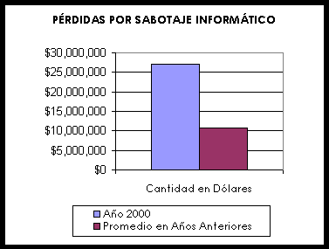
Pérdidas Financieras.
74% reconocieron pérdidas financieras debido a las violaciones de las computadoras.
Las pérdidas financieras ascendieron a $265,589,940 (el promedio total anual durante los últimos tres años era $120,240,180).

Slide 25
Bibliografía
Stallings, Willian Sistemas Operativos
Tanenbaum, Andrew Sistemas Operativos
Huerta, Antonio Villalón SEGURIDAD EN UNIX Y REDES
http://www.monografias.com/trabajos6/delin/delin.shtml#esta

